Slide 1
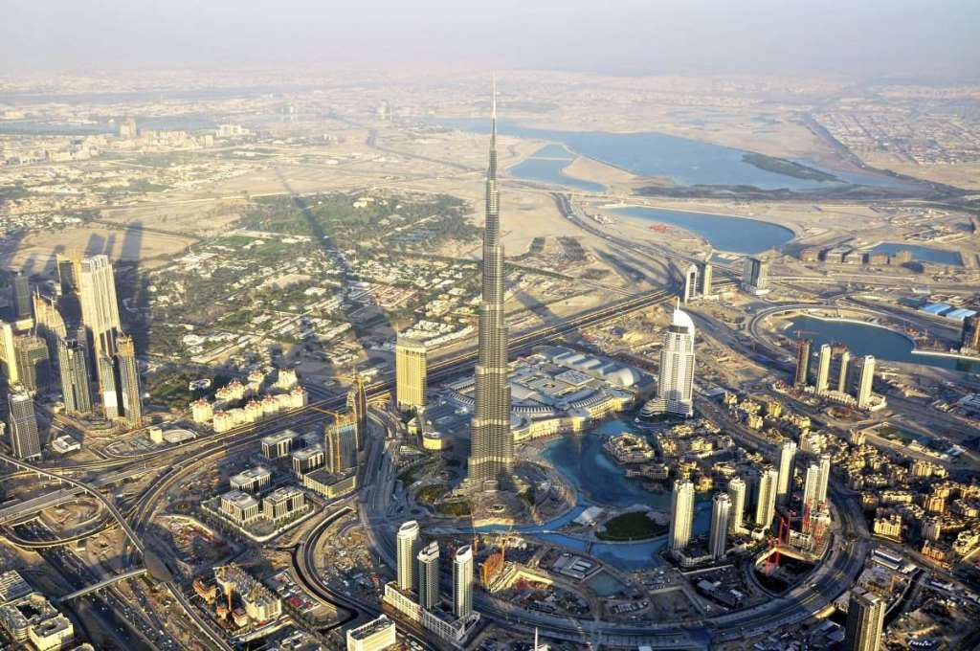

Dubaï vu du ciel

Slide 2
Dubaï ne recule devant aucune dépense pour rendre son paysage urbain toujours plus
époustouflant.
Dans les années 2000, l’émirat a dépensé près de 600 milliards $US pour construire la plus haute
tour du monde, la plus grande île construite par l’homme et l’hôtel le plus luxueux, pour ne
nommer que quelques-unes des perles architecturales de l’endroit.
Ces photos aériennes de Dubaï témoignent de l’élégance et de l’ambition de la ville.

Slide 3
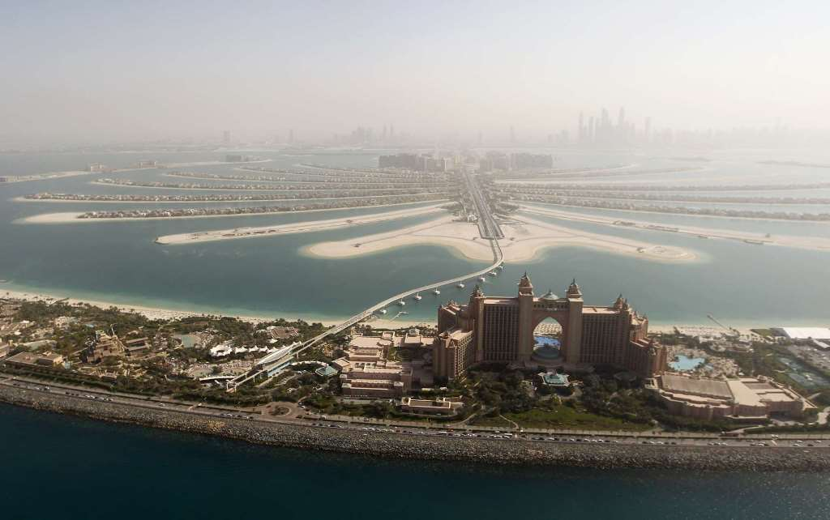
Dubaï est la ville des superlatifs. Certaines des plus hautes, des plus grosses et des plus luxueuses structures de la planète s’élèvent dans la luxueuse métropole des Émirats arabes unis.

Slide 4
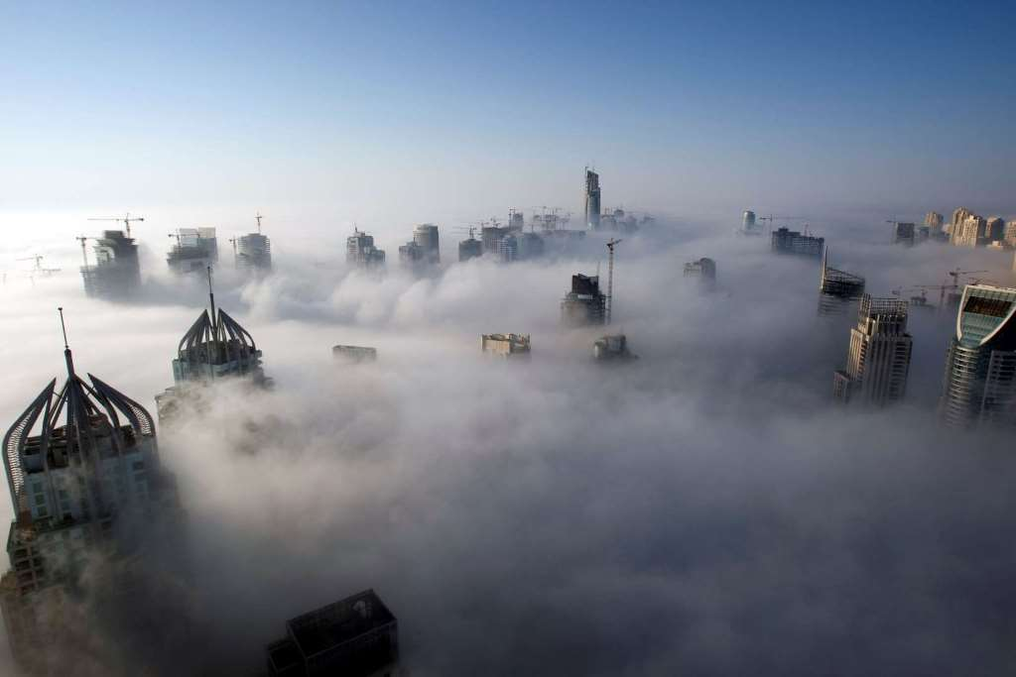
Ces impressionnantes photos de Dubaï prises du ciel présentent quelques-unes des prouesses architecturales de la ville.

Slide 5
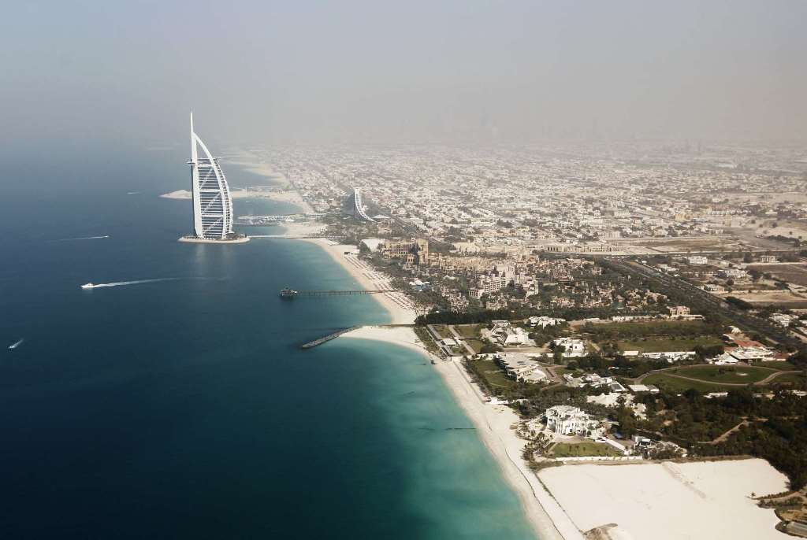
Le Burj Al Arab, le quatrième édifice le plus haut de la planète, domine le ciel de Dubaï.

Slide 6
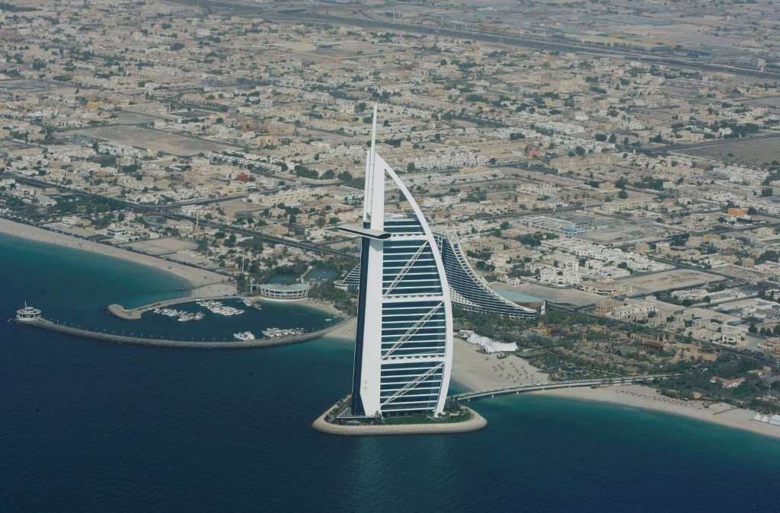
L’hôtel, qui a été complété en 1999, est situé sur une île artificielle dans le golfe Persique.

Slide 7
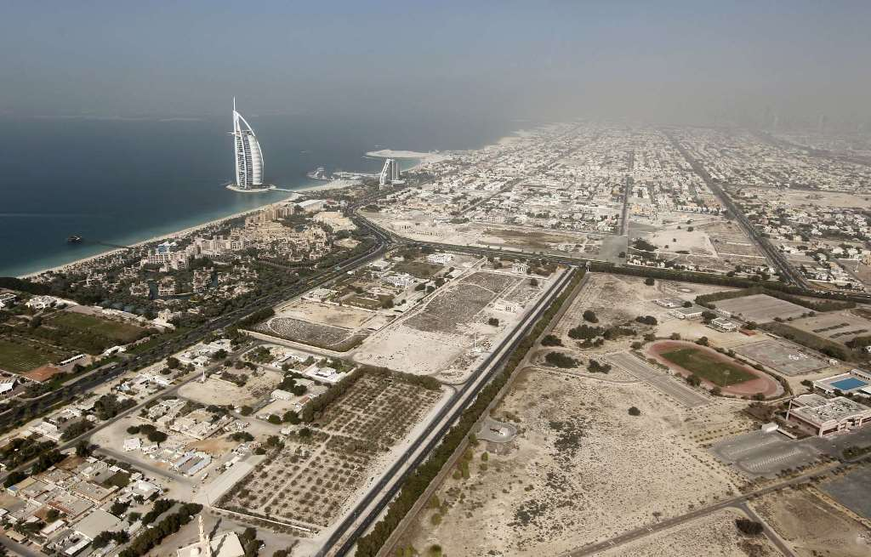
L’hôtel, qui s’est autoproclamé « hôtel le plus luxueux du monde », se dresse à 280 mètres de la rive, de manière à ce qu’il ne fasse pas d’ombre aux plages avoisinantes.

Slide 8
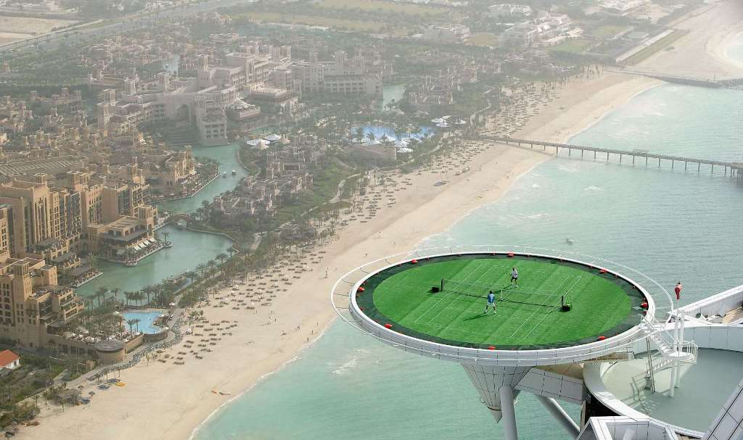
L’une de caractéristiques principales de l’hôtel est son héliport. Il peut être converti en terrain de tennis qui, à 198 mètres dans les airs, est le plus haut terrain de tennis suspendu du monde.

Slide 9
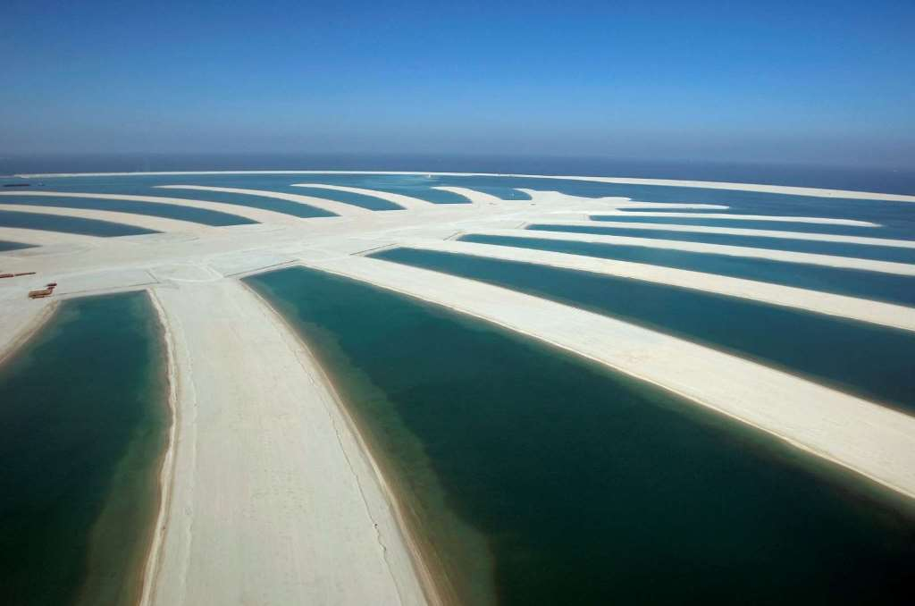
L’hôtel Burj Al Arab a inspiré l’un des plus ambitieux projets immobiliers jamais réalisés : The Palms.

Slide 10
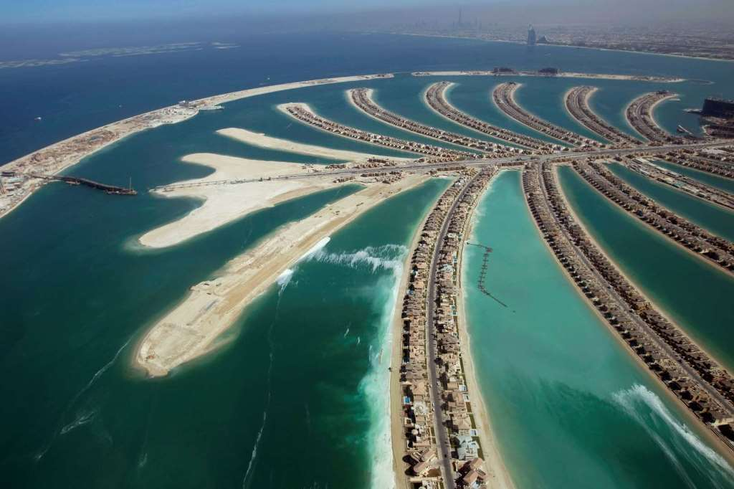
On dit que le cheikh Mohammed ben Rashid al-Maktoum, l’émir de Dubaï, a décidé que la ville avait besoin d’un « plan B » pour quand les réserves de pétrole seront épuisées. Trois îles ont donc été construites non loin des côtes, de manière à créer des terrains où construire de l’immobilier résidentiel et des hôtels de luxe.

Slide 11
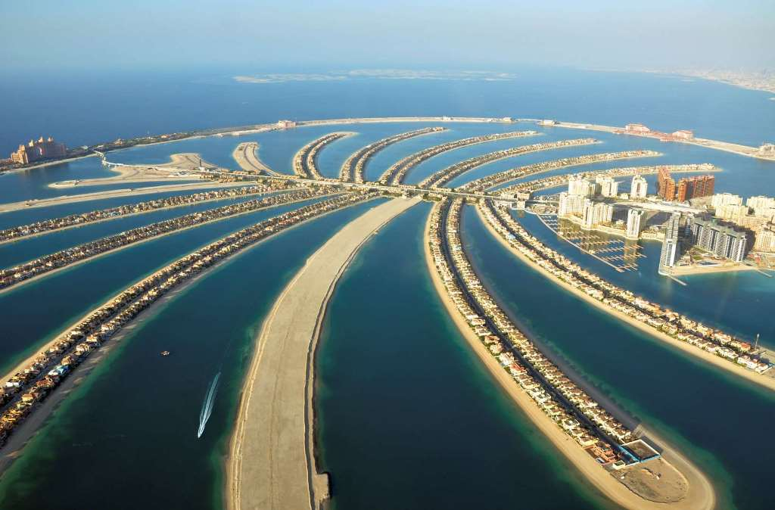
Voici le Palm Jumeirah, la plus petite île, au moment d’accueillir ses premiers locataires, en 2007.

Slide 12
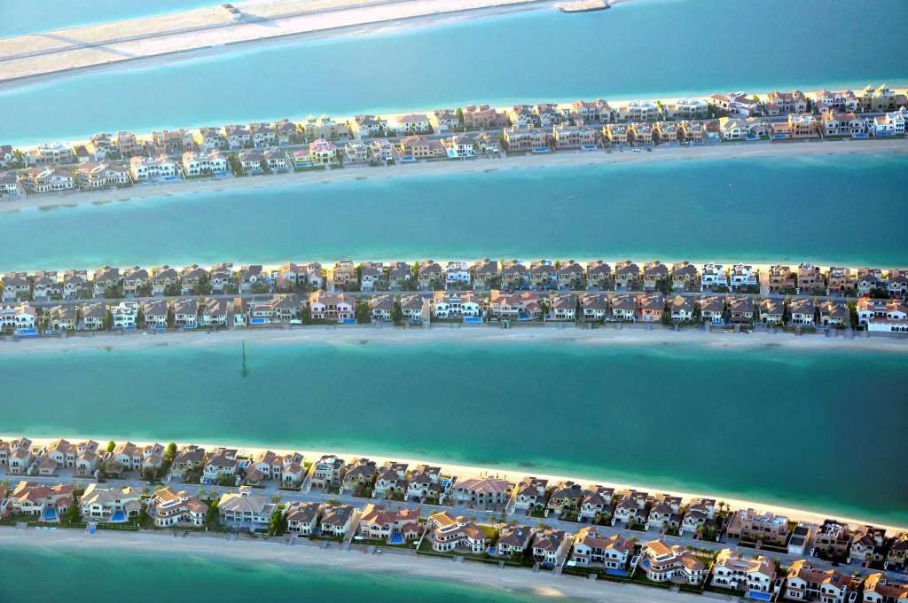
La construction de The Palms a été complétée en à peine quatre ans et a nécessité plus de 5,4 millions de kilos de pierres et 24 millions de kilos de sable.

Slide 13
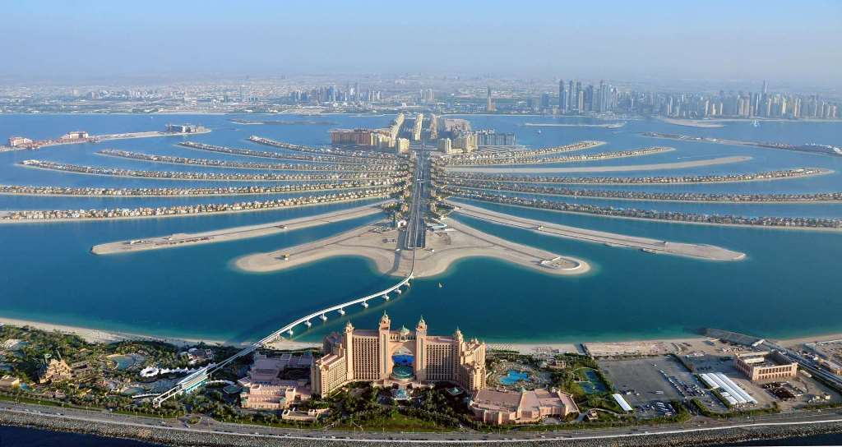
Voici l’hôtel Atlantis, vu de la pointe du groupe d’îles. On dit que The Palms est visible de l’espace.

Slide 14
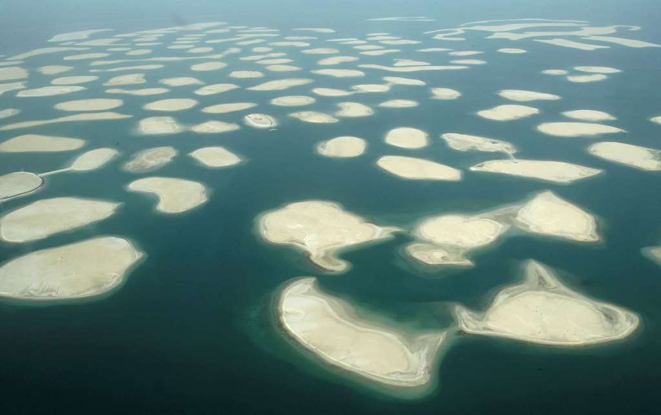
Cet archipel artificiel nommé The World a été conçu de manière à ressembler à la carte du monde vu du ciel.

Slide 15
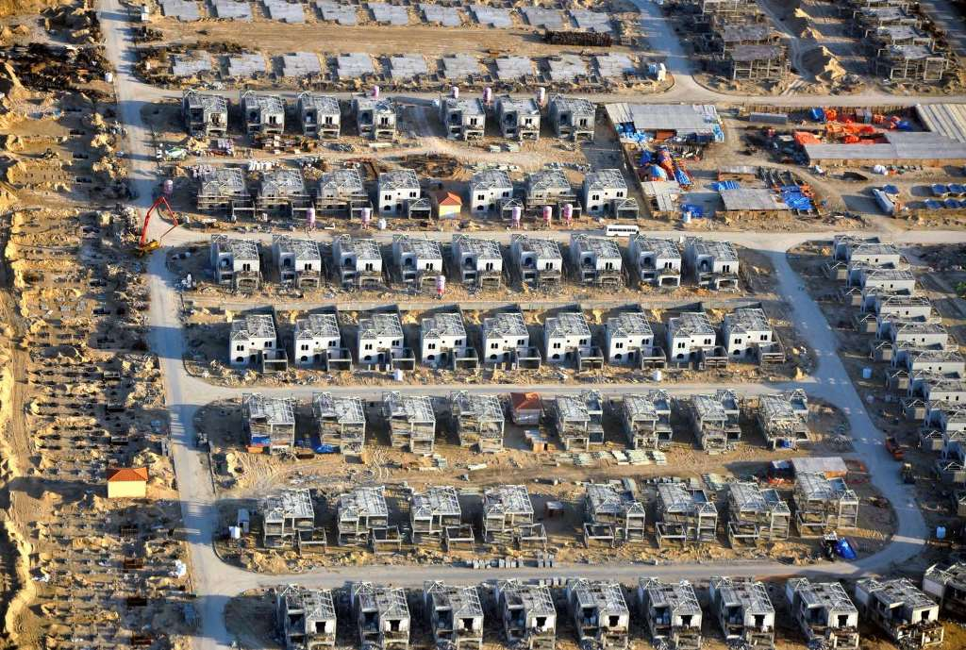
La construction a repris en 2014 après que la crise financière eut forcé les développeurs à interrompre les travaux durant quatre ans. Une fois complété, The World accueillera des zones résidentielles, commerciales et récréatives.

Slide 16
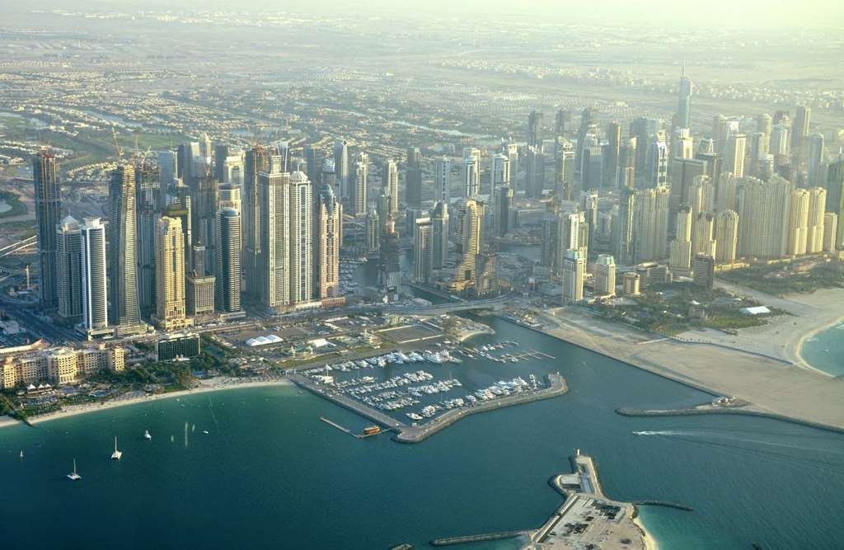
La marina de Dubaï est quelque chose à voir… Tout comme le panorama de la ville quand on s’y trouve.

Slide 17
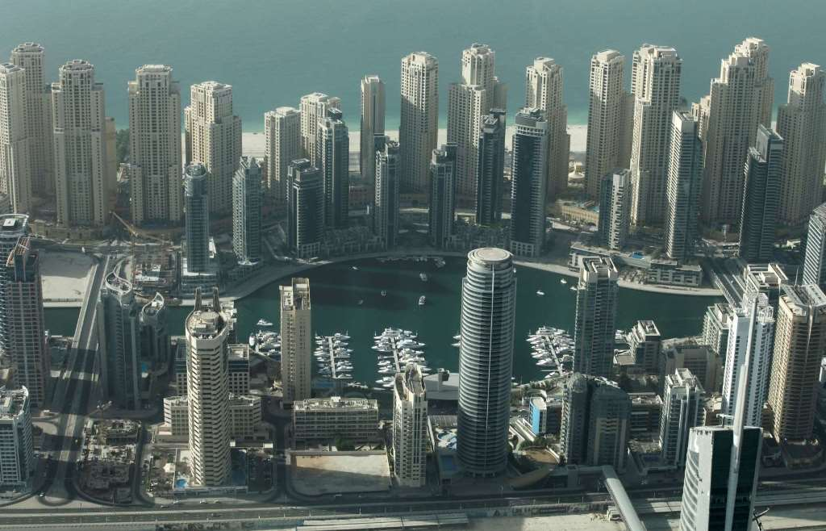
Les développeurs ont creusé une tranchée et l’ont remplie d’eau du golfe Persique. Le canal artificiel s’étend sur 3,2 kilomètres.

Slide 18
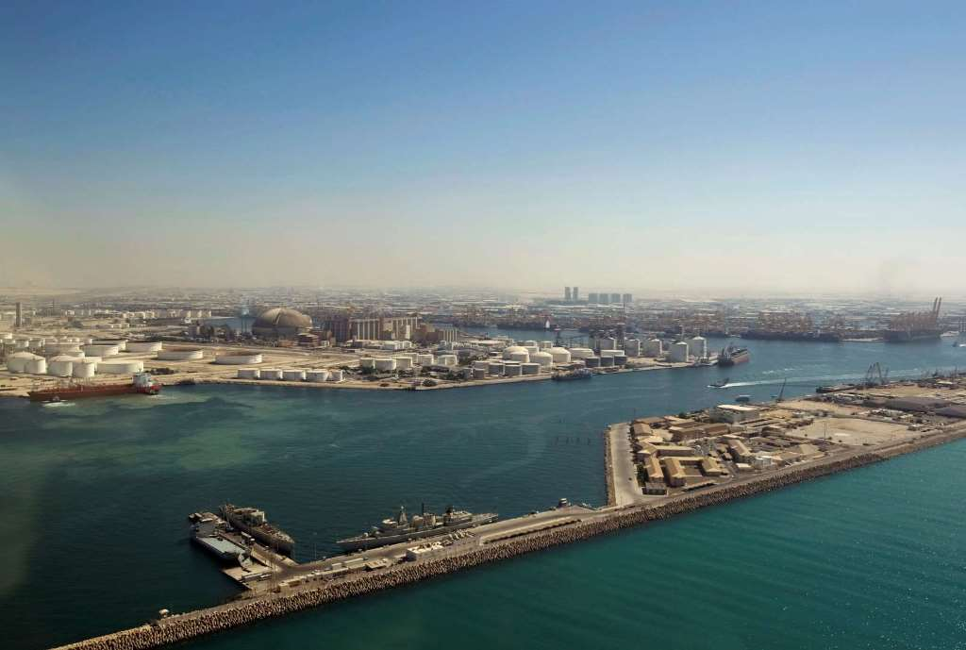
La marina de Dubaï accueille le port de Jebel Ali, le plus grand port artificiel du monde.

Slide 19
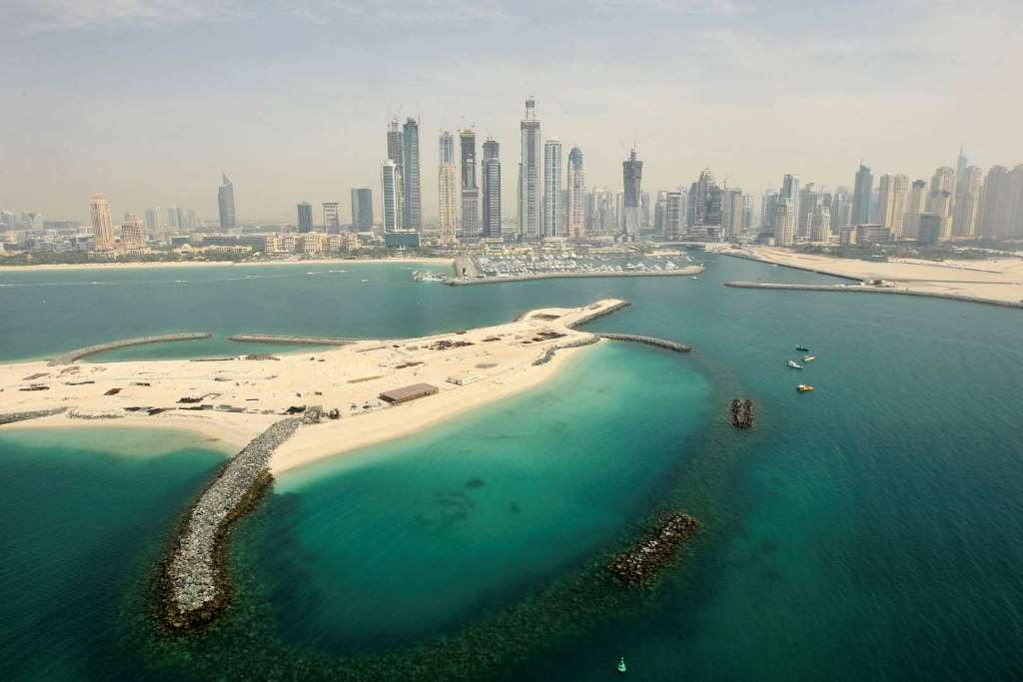
La résidence Jumeirah Beach a ouvert ses portes en 2008. Aujourd’hui, la communauté compte 35 tours résidentielles et 5 hôtels.

Slide 20
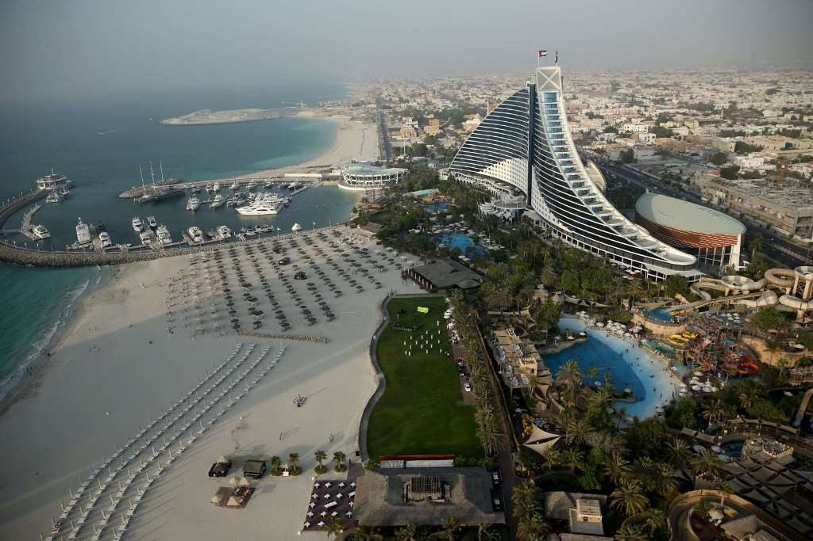
L’hôtel Jumeirah Beach compte 598 chambres et 20 restaurants et bar, en plus de 3 918 063 mètres carrés de plage.

Slide 21
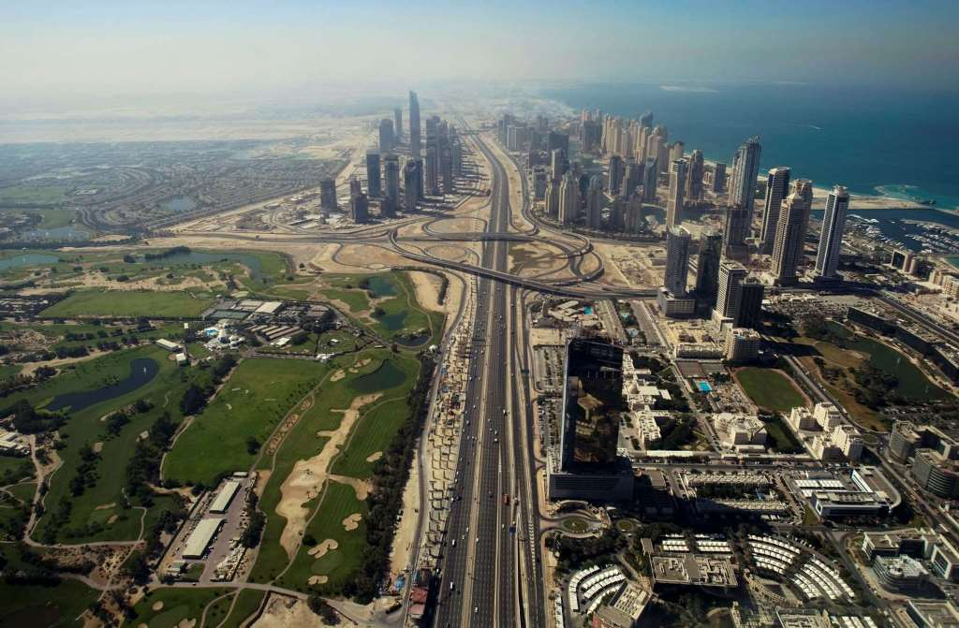
La rue cheikh Zayed forme une partie de l’E11, la plus longue route des Émirats.

Slide 22
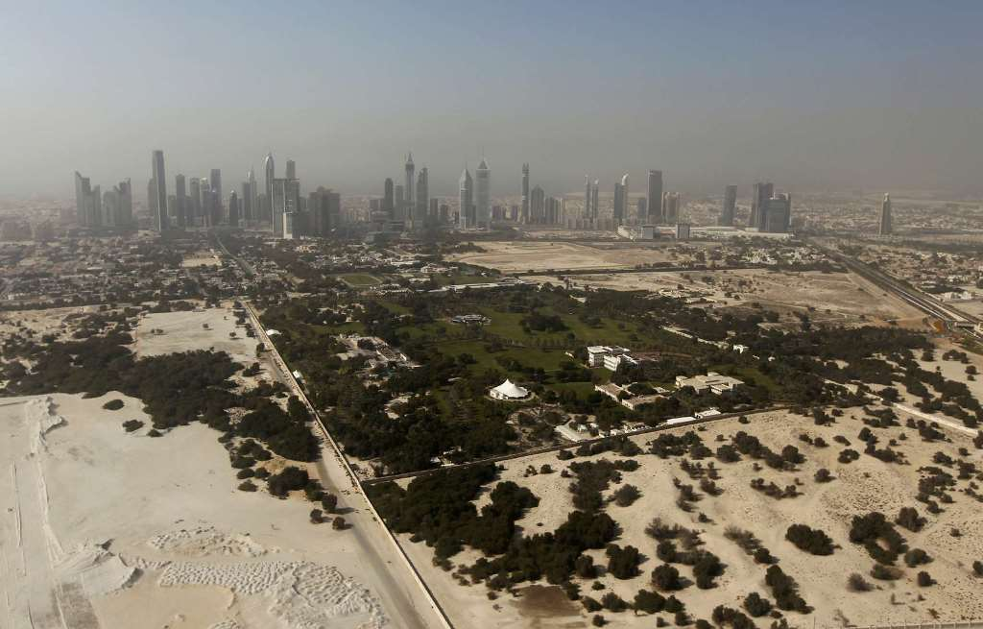
L’artère principale de la ville est parallèle à la côte et relie The Palms à la marina de Dubaï.

Slide 23
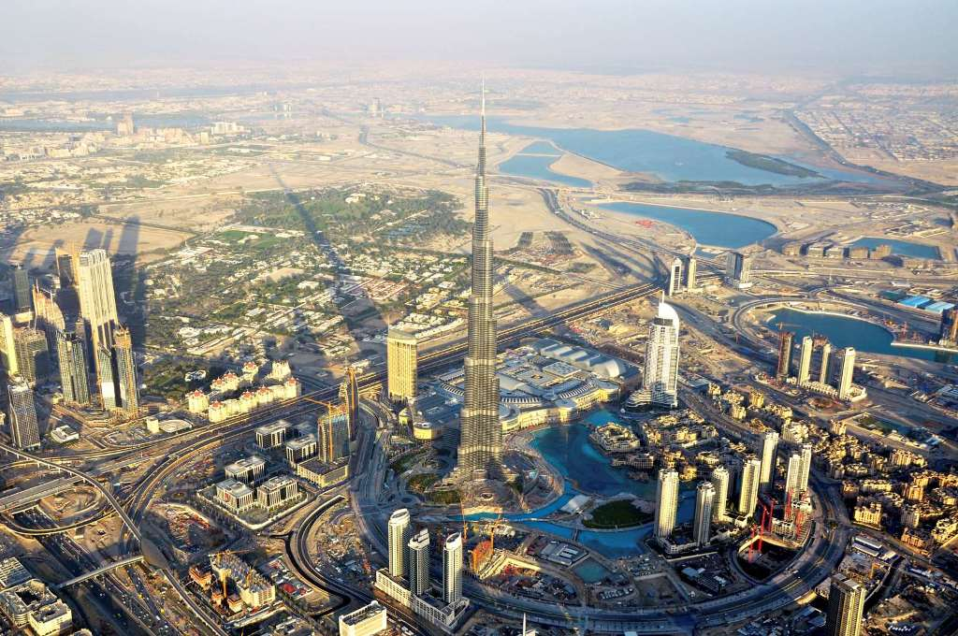
La pièce maîtresse du panorama de Dubaï est sans doute le Burj Khalifa, l'édifice le plus élevé du monde.

Slide 24
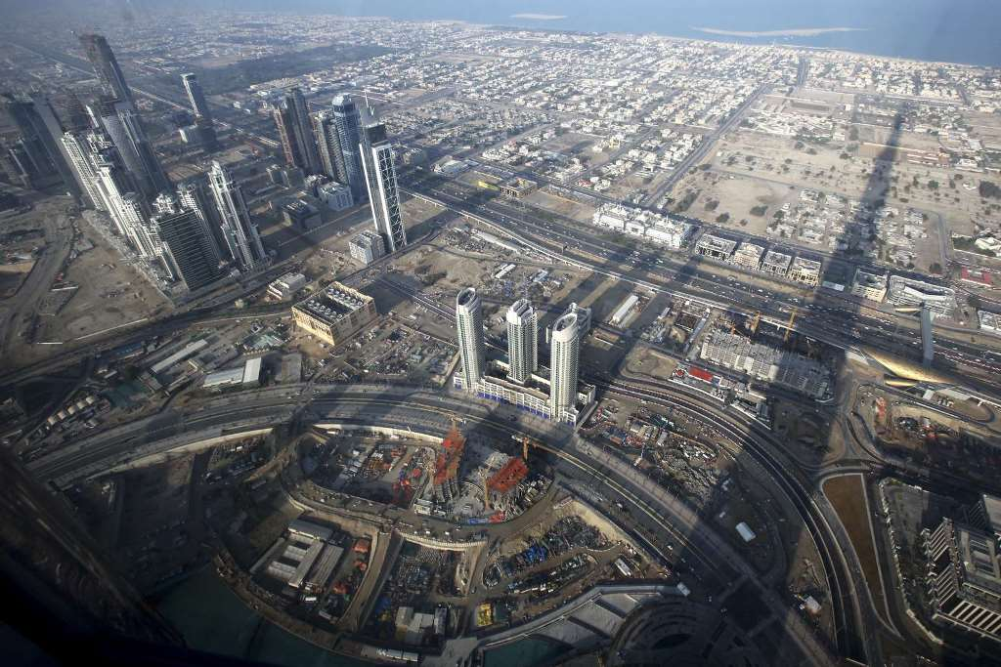
L’impressionnante tour s’élève à 828 mètres. Voici la vue du belvédère du 124e étage, à 36 étages du sommet.

Slide 25
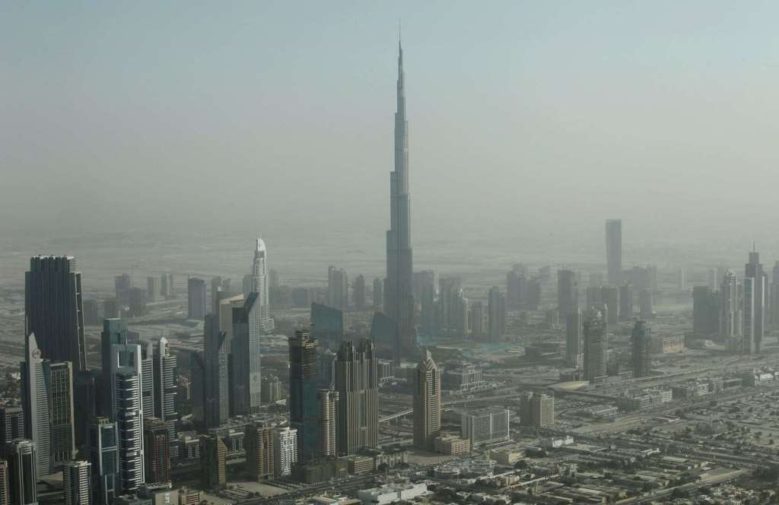
La tour Burj Khalifa, d’abord connue sous le nom de Burj Dubaï, a nécessité 31 400 tonnes métriques de barres d’armature. Bout à bout, tout cet acier ferait le quart de la circonférence terrestre.

Slide 26
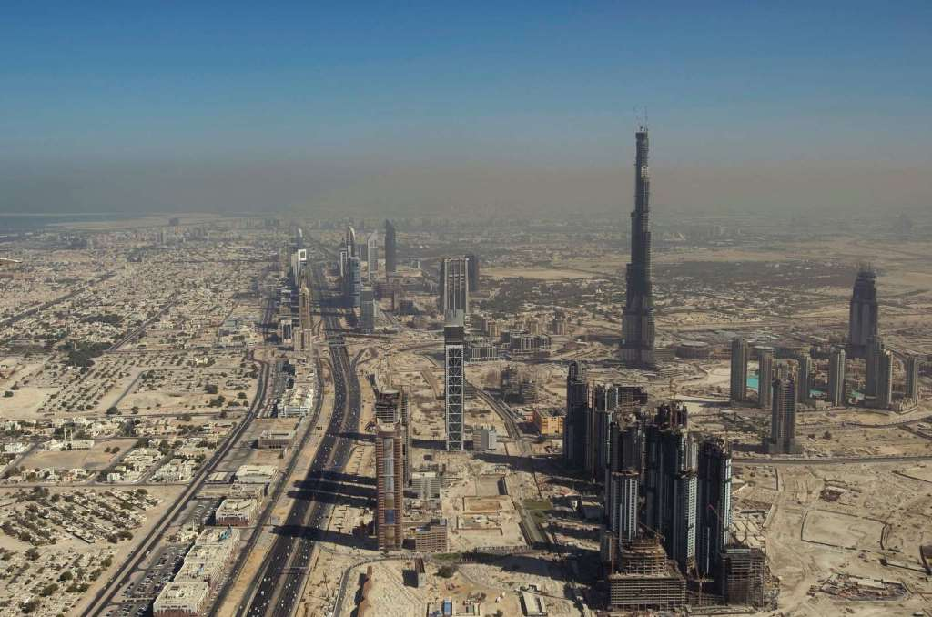
Création A.Pancho
La construction de la tour a été complétée en seulement 1 325 jours. Durant cette période, 12 000 travailleurs s’activaient sur le site.

